Slide 1
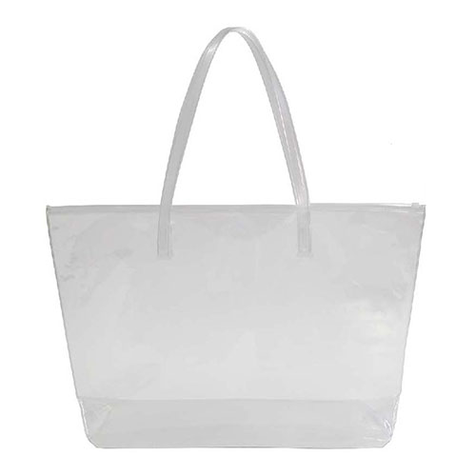
【提案書】
クリアバッグ スライダートートＬ
特徴
アウトドアや海水浴にぴったりなクリアトートバッグ。肩に掛けて持ち運べる大容量のLサイズです。荷物が底に沈まず傾きにくい底板と、開口部に中身の飛び出しを防ぐスライダーが付いています。
納期
納期スペース
仕様
素材：PVC
サイズ：W53(底40)×D13×H35cm
容量：約14L
重量：約230g
お見積
お見積りスペース

